Slide 1
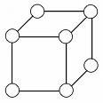
Vértices

Slide 2
Sintaxis a cubir durante la sesión:
  beginShape( ) , endShape( ) , vertex( ) , curveVertex( ) , bezierVertex ( )

Slide 3
Introducción
Muchas veces deseamos generar figuras geométricas
no regulares (o asimétricas), para hacer esto utilizaremos
vértices.
Un vértice (punto) es una componente definida por una
coordenada x y una coordenada y.

Slide 4
Introducción
Una línea tiene dos vértices, un triángulo tiene 3, un
cuadrilátero tiene 4.
Las figuras orgánicas como el contorno de una hoja son
construidos mediante el uso de varios vértices.

Slide 5
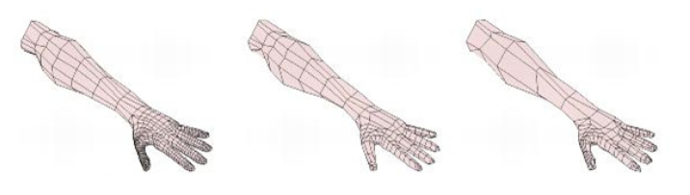
Introducción
Las figuras ilustradas anteriormente son simples en
comparación con las posibilidades que ofrece esta
herramienta. En los videojuegos actuales, hay modelos
que utilizan hasta 15,000 vértices.

Slide 6
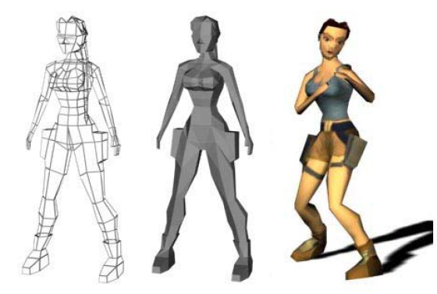
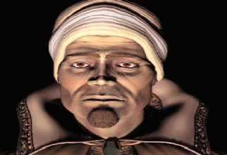
Ejemplo del uso de vértices en video juegos

Slide 7
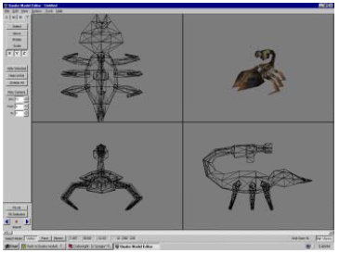
Herramientas que utilizan vértices

Slide 8
vertex(x,y)
Para crear una figura mediante el uso de vértices, primero
debemos utilizar la función beginShape( ), posteriormente
especificar la serie de puntos utilizando la función
vertex(x,y) y al final terminar con endShape( ).
Por omisión las figuras creadas utilizando el método
vertex( ), son coloreadas con blanco y líneas negras,
conectando todos los puntos entre si excepto el primero y
el último.

Slide 9
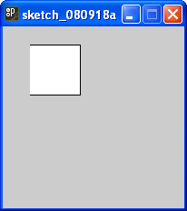
Ejemplo 1 (figura no cerrada):
void setup()
{
size(200,200);
noLoop();
}
void draw()
{
beginShape();
vertex(30,20);
vertex(85,20);
vertex(85,75);
vertex(30,75);
endShape();
}

Slide 10
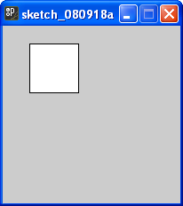
Ejemplo 2 (figura cerrada):
void setup()
{
size(200,200);
noLoop();
}
void draw()
{
beginShape();
vertex(30,20);
vertex(85,20);
vertex(85,75);
vertex(30,75);
endShape(CLOSE);
}

Slide 11
vertex(x,y)
Las funciones fill( ), stroke( ), noFill( ), noStroke( )
strokeWeight( ) controlan los atributos de las figuras
creadas con vértices. Al igual que las figuras creadas al
inicio del curso.
El orden en que se definen los vértices cambian la figura
mostrada. El ejemplo siguiente lo muestra, tiene los
mismos vértices, solo el orden en uno de ellos es invertido.

Slide 12
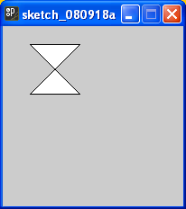
Ejemplo 3: Cambiando la secuencia de vértices…
void setup()
{
size(200,200);
noLoop();
}
void draw()
{
beginShape();
vertex(30,20);
vertex(85,20);
vertex(30,75); // Elemento intercambiado
vertex(85,75);
endShape(CLOSE);
}

Slide 13
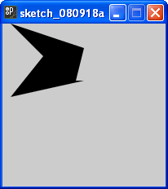
Ejemplo 4: Modificando atributos
void setup()
{
size(200,200);
noLoop();
}
void draw()
{
fill(0);
noStroke();
smooth();
beginShape();
vertex(10,0);
vertex(100,30);
vertex(90,70);
vertex(100,70);
vertex(10,90);
vertex(50,40);
endShape();
}

Slide 14
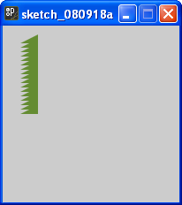
Ejemplo 5: Usando ciclos
void setup()
{
size(200,200);
noLoop();
}
void draw()
{
fill(100,140,50);
noStroke();
beginShape();
vertex(40,10);
for(int i=20; i<= 100; i+=5)
{
vertex(20,i);
vertex(30,i);
}
vertex(40,100);
endShape();
}

Slide 15
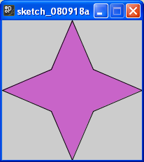

Actividad en Equipo (5 minutos)
Crear un dibujo usando vértices como el ilustrado en la imagen.
Basta entregar un dibujo por equipo.
void setup()
{
size(200,200);
noLoop();
}
void draw()
{
smooth();
beginShape();
vertex(100,0);
vertex(130,70);
vertex(200,100);
vertex(130,130);
vertex(100,200);
vertex(70,130);
vertex(0,100);
vertex(70,70);
endShape(CLOSE);
}

Slide 16
Puntos y líneas
La función beginShape( ) puede aceptar varios parámetros los cuales definen que dibujar con los vértices. Es decir que podemos utilizar los vértices para dibujar simplemente puntos o crear líneas. Para hacer esto se utiliza el parámetro POINTS o LINES

Slide 17
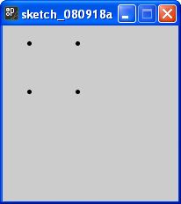
Ejemplo 6: Puntos
void setup()
{
size(200,200);
noLoop();
}
void draw()
{
smooth();
strokeWeight(5);
beginShape(POINTS);
vertex(30,20);
vertex(85,20);
vertex(85,75);
vertex(30,75);
endShape();
}

Slide 18
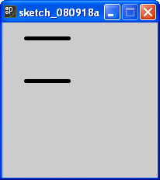
Ejemplo 7: Líneas
void setup()
{
size(200,200);
noLoop();
}
void draw()
{
smooth();
strokeWeight(5);
beginShape(LINES);
vertex(30,20);
vertex(85,20);
vertex(85,75);
vertex(30,75);
endShape();
}

Slide 19
Creación de figuras con vértices
Para crear otro tipo de figuras la función beginShape( ) puede aceptar también los siguiente parámetros:
TRIANGLES, TRIANGLE_STRIP, TRIANGLE_FAN, QUADS y QUADS_STRIP.
Es importante tener en cuenta el orden en que se deben pasar los parámetros para cada tipo de figura.

Slide 20
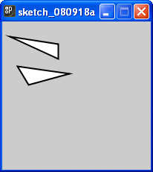
Ejemplo 8: Triángulos Aislados
void setup()
{
size(200,200);
noLoop();
}
void draw()
{
smooth();
strokeWeight(2);
beginShape(TRIANGLES);
vertex(75,30);
vertex(10,20);
vertex(75,50);
vertex(20,60);
vertex(90,70);
vertex(35,85);
endShape();
}

Slide 21
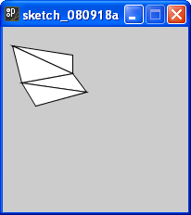
Ejemplo 9: Triángulos unidos
void setup()
{
size(200,200);
noLoop();
}
void draw()
{
smooth();
strokeWeight(2);
beginShape(TRIANGLE_STRIP);
vertex(75,30);
vertex(10,20);
vertex(75,50);
vertex(20,60);
vertex(90,70);
vertex(35,85);
endShape();
}

Slide 22
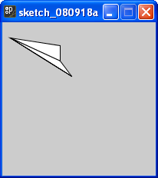
Ejemplo 10: Triángulos unidos 2
void setup()
{
size(200,200);
noLoop();
}
void draw()
{
smooth();
beginShape(TRIANGLE_FAN);
vertex(10,20);
vertex(75,30);
vertex(75,50);
vertex(90,70);
vertex(10,20);
endShape();
}

Slide 23
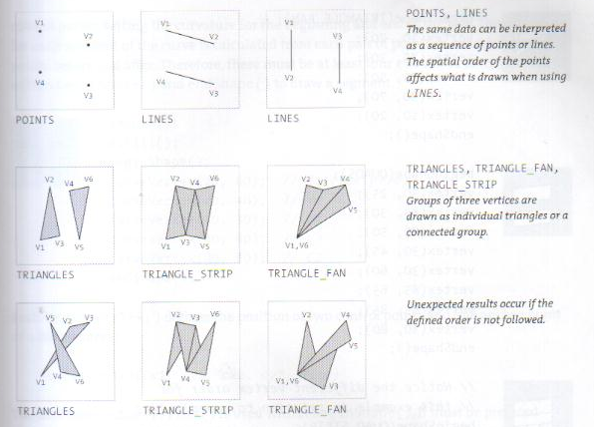
Referencia 1

Slide 24
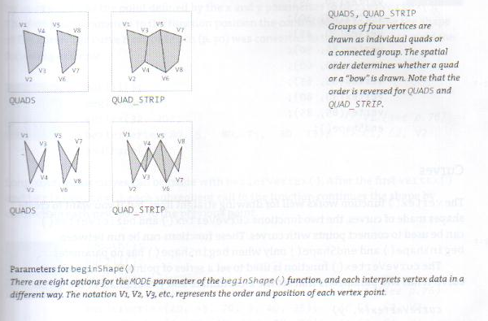
Referencia 2

Slide 25
Creación de curvas con vértices
La instrucción vertex( ) trabaja bien para definir figuras compuestas de líneas. En caso de necesitar figuras con curvas, tenemos un par de funciones:
curveVertex( ) y bezierVertex( ) las cuales pueden conectar puntos con curvas. Se recomienda ver las referencias para tener claridad en el uso de los parámetros de estas funciones.

Slide 26

Ejemplo 11: curveVertex()
void setup()
{
size(200,200);
noLoop();
}
void draw()
{
smooth();
beginShape();
curveVertex(20,80); // Punto de control 1
curveVertex(20,40); // vertice 1
curveVertex(30,40); // vertice 2
curveVertex(40,80); // vertice 3
curveVertex(80,80); // Punto de control 2
endShape();
}

Slide 27
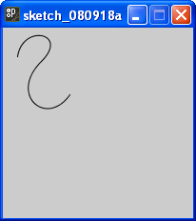
Ejemplo 12: bezierVertex()
void setup()
{
size(200,200);
noLoop();
}
void draw()
{
smooth();
noFill();
beginShape();
vertex(15,30);
bezierVertex(20,-5,70,5,40,35);
bezierVertex(5,70,45,105,70,70);
endShape();
}

Slide 28
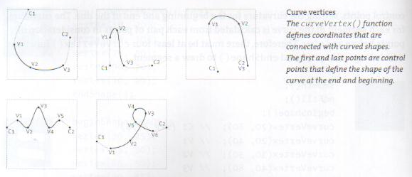
Referencia 3
Referencia: Processing: A Programming Handbook
for Visual Designers and Artists
Casey Reas and Ben Fry (Foreword by John Maeda).

Slide 29
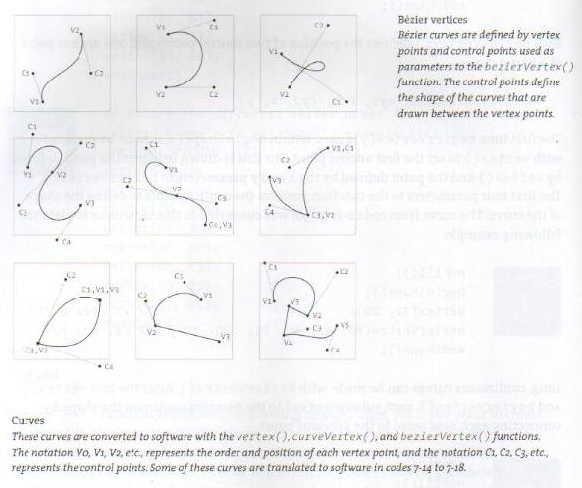
Referencia 4

Slide 30

¿Qué aprendí en esta sesión?

